Slide 1
Табигаь һәм без
Табигать – безнең туган йортыбыз. Аны саклау безнең бурычыбыз.

Slide 2
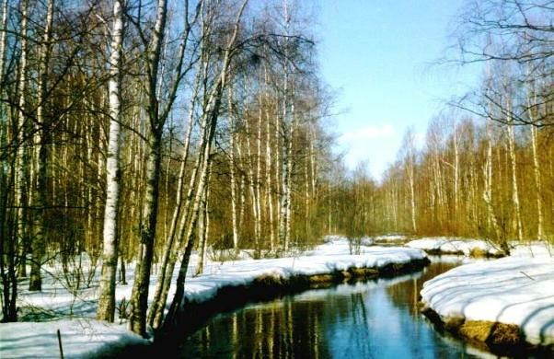
Боз һәм кар эреде
Сулар йөгерде
Егълап елгалар
Яшьләр түгелде.
Көннәр озая,
Төннәр кыскара.
Бу кайсы вакыт?-
Я, әйтеп кара.
Яз.

Slide 3
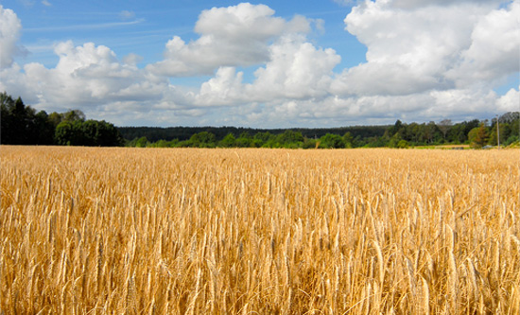
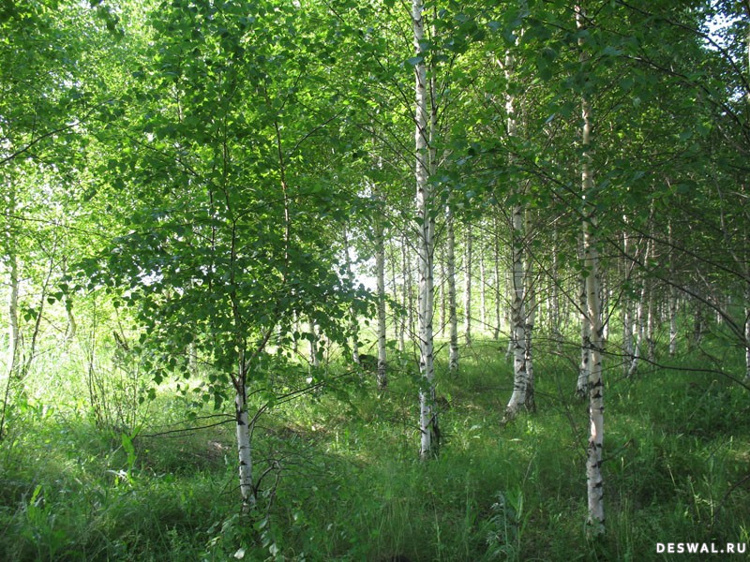
Ашлыклар үсте,
Башаклар пеште;
Кояш пешерә,
Тиргә төшерә.
Халык ашыга
Китә басуга,
Урагын ура, -
Бу кайчак була?
Җәй.

Slide 4
Кырлар буш кала,
Яңгырлар ява,
Җирләр дымлана –
Бу кайчак була?
Көз

Slide 5
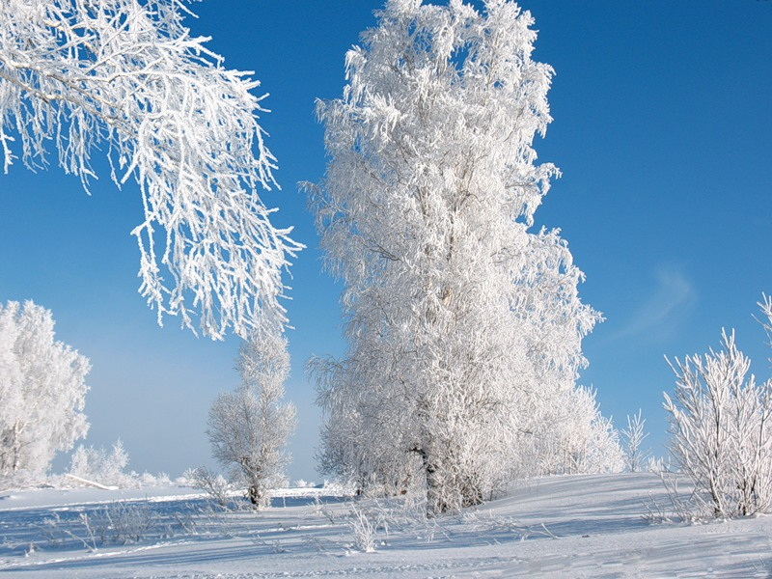
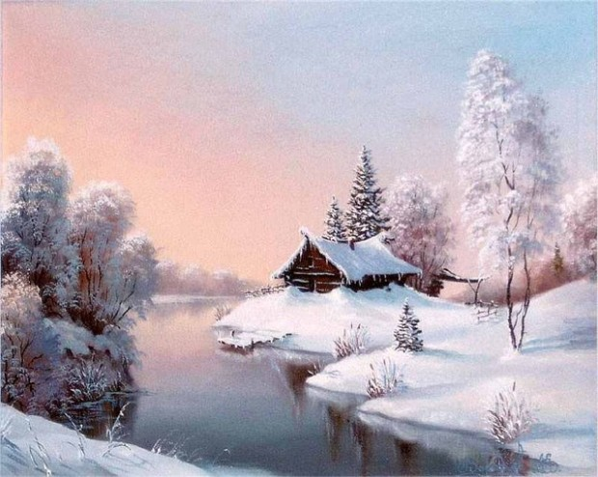
Һәр җир карланган,
Сулар бозланган,
Уйный җил – буран,
Бу кайчак, туган.
Кыш.

Slide 6
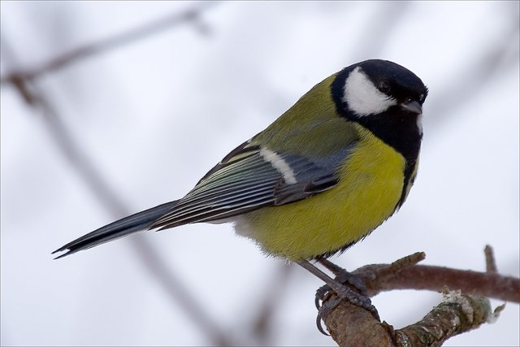
Кошлар – канатлы дусларыбыз
сыерчык
Песнәк

Slide 7
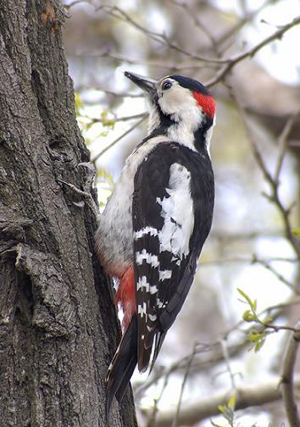
Сандугач
Тукран

Slide 8
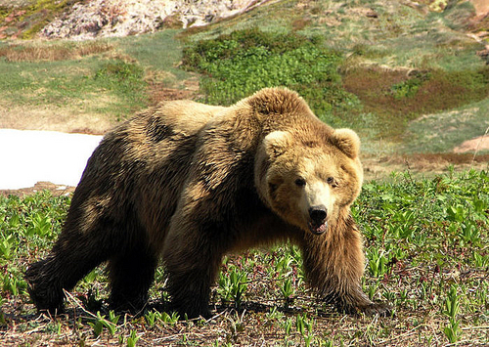
Җәнлекләр
Төлке
Аю

Slide 9
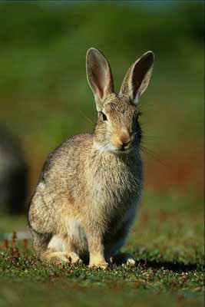
Бүре
Куян

Slide 10
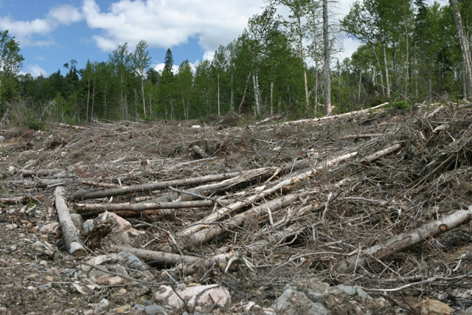
Урмандагы агачларны Калдырмыйча киссәләр, Урмансыз калган кешеләр Киләчәктә нишләрләр.
Табигать бетсә әгәр дә, Кешелек тә бит бетә, Шуңа күрә уйлан ныклап, Алда сине ни көтә?

Slide 11
Сүзлек
Кондыз – бобр
Өйгәннәр – сложили
Салам – солома
Мүк кыстырганнар – набивали мохом
Кимерә башлаганнар – начали грызти
Авырлыктан – от тяжести
Җимерелгән - разрушился

